Slide 1
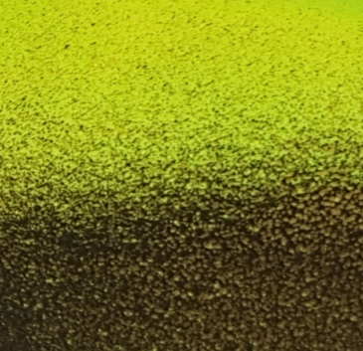
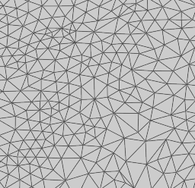
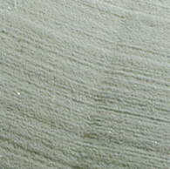


PUESTA EN MARCHA DE UN ESCÁNER 3D Y APLICACIÓN DE INGENIERÍA INVERSA Y FABRICACIÓN ADITIVA
Mario Martínez Ceniceros, Julio 2017

Slide 2
Índice
Objetivos
Procedimiento
Puesta en marcha
Software
Escaneo 3D
Comparativa de mallas
Ingeniería Inversa
Fabricación Aditiva
Conclusiones

Slide 3
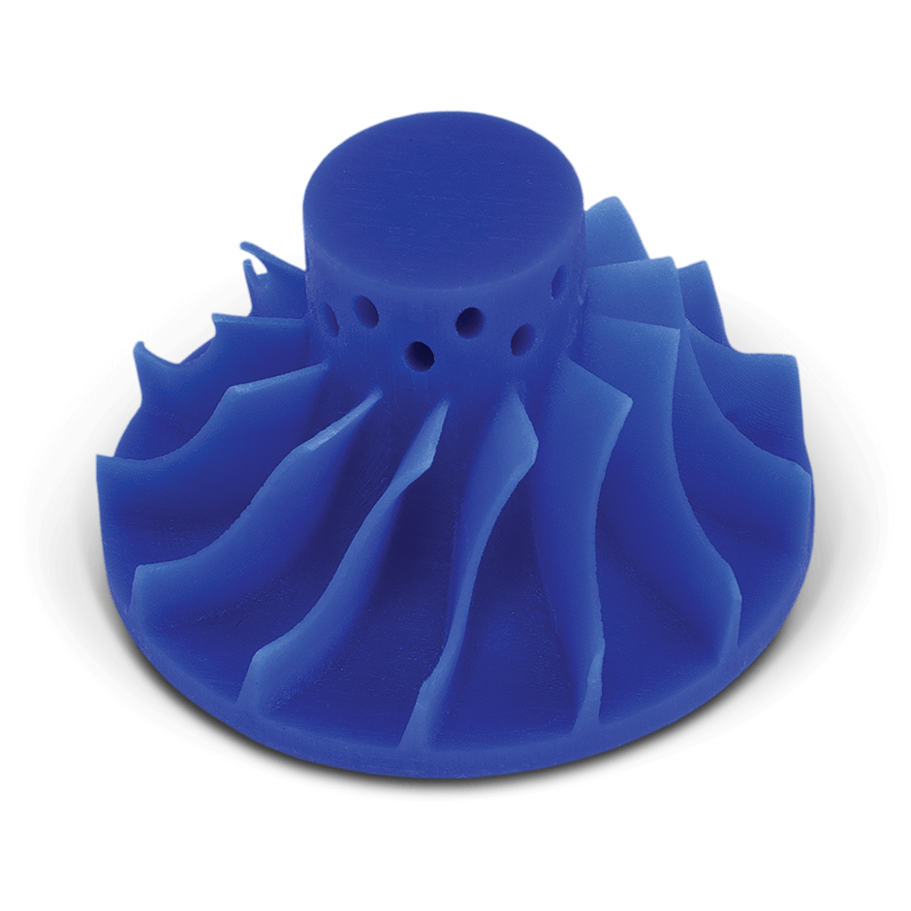
Objetivos
-Establecer un procedimiento para realizar escaneos 3D
-Realizar comparativa entre diferentes tipos de escáner
-Generar un modelo reconstruido por ingeniería inversa
-Aplicación de diferentes técnicas de fabricación aditiva

Slide 4


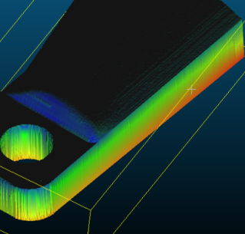
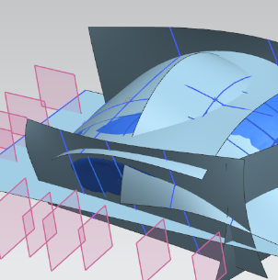
Puesta en marcha
Obtención de mallas
Comparativa
Reconstrucción 3D
Fabricación aditiva
Selección de modelos
Procedimiento

Slide 5
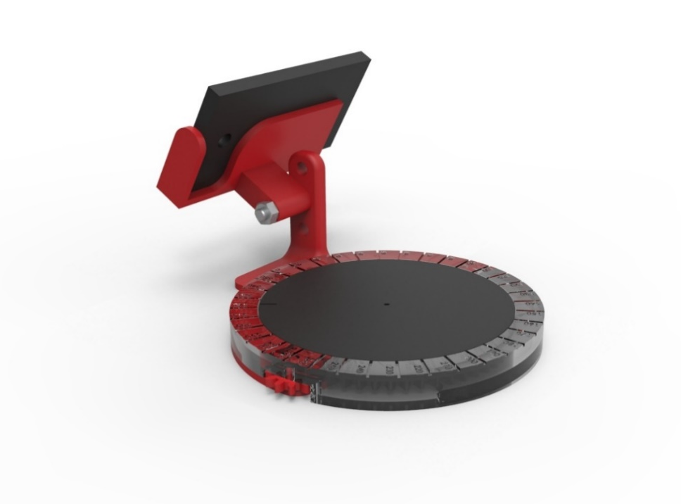
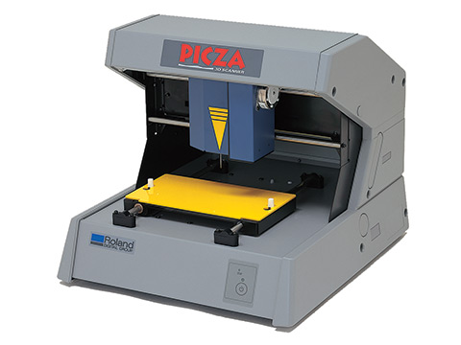
Procedimiento
-Escáner por contacto
-Escáner fotogrametría
-Pieza patrón generada en CAD
-Pieza modelada a mano
-Pieza patrón generada en CAD
-Pieza modelada a mano

Slide 6
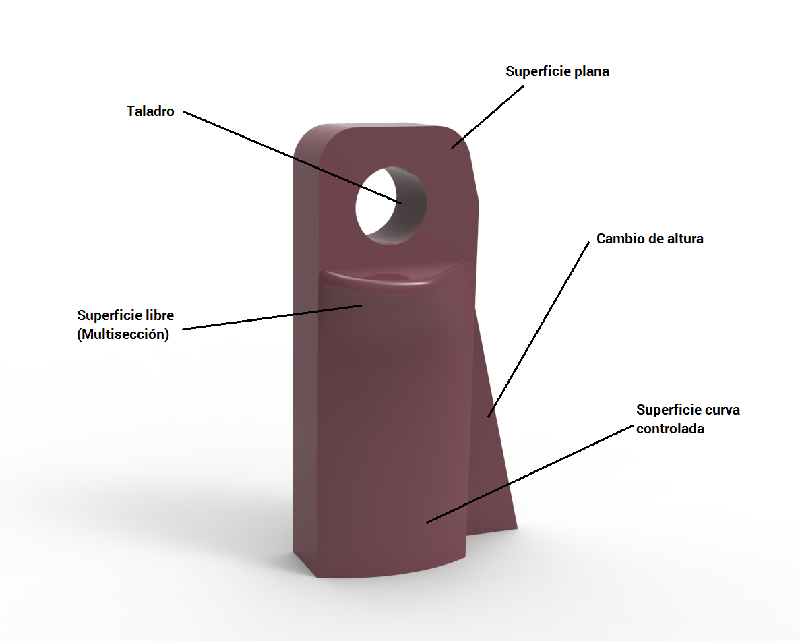
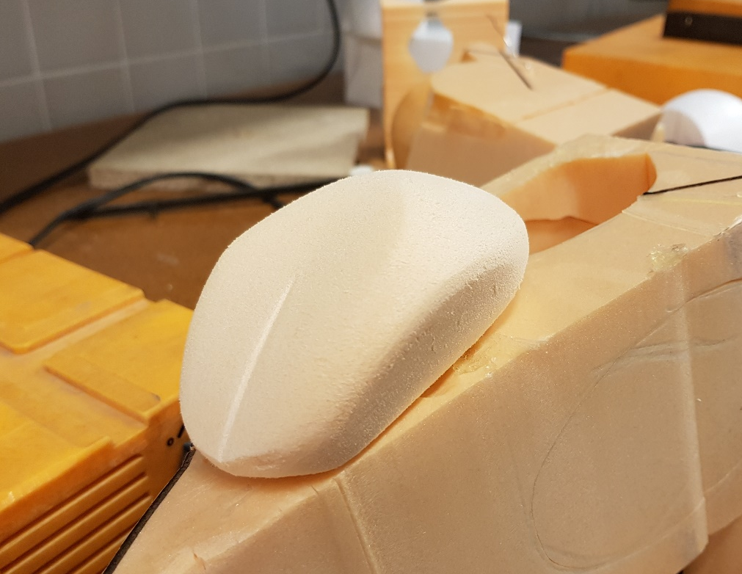
Procedimiento
-Pieza patrón
-Pieza Modelada

Slide 7
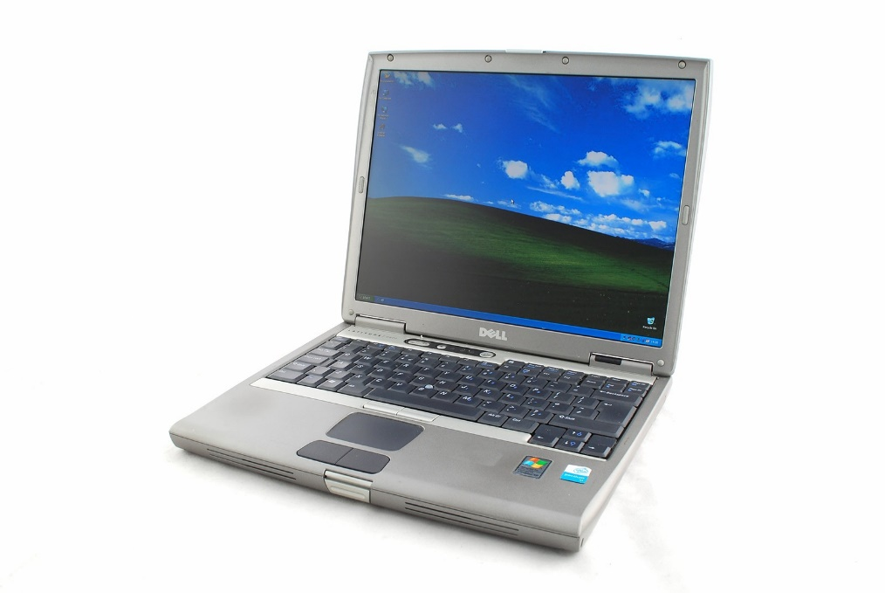
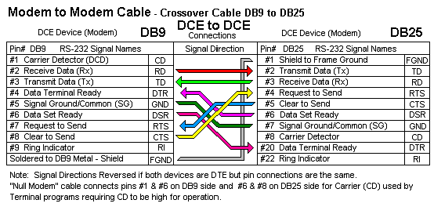
Puesta en marcha
Escáner por contacto PICZA PIC 3D
-Crossover cable DB9 To DB25
-Dell latitude D600 RS-232 + Parallel
**Funciona con sistemas operativos actuales (W7) + adaptador USB-SERIE 232

Slide 8
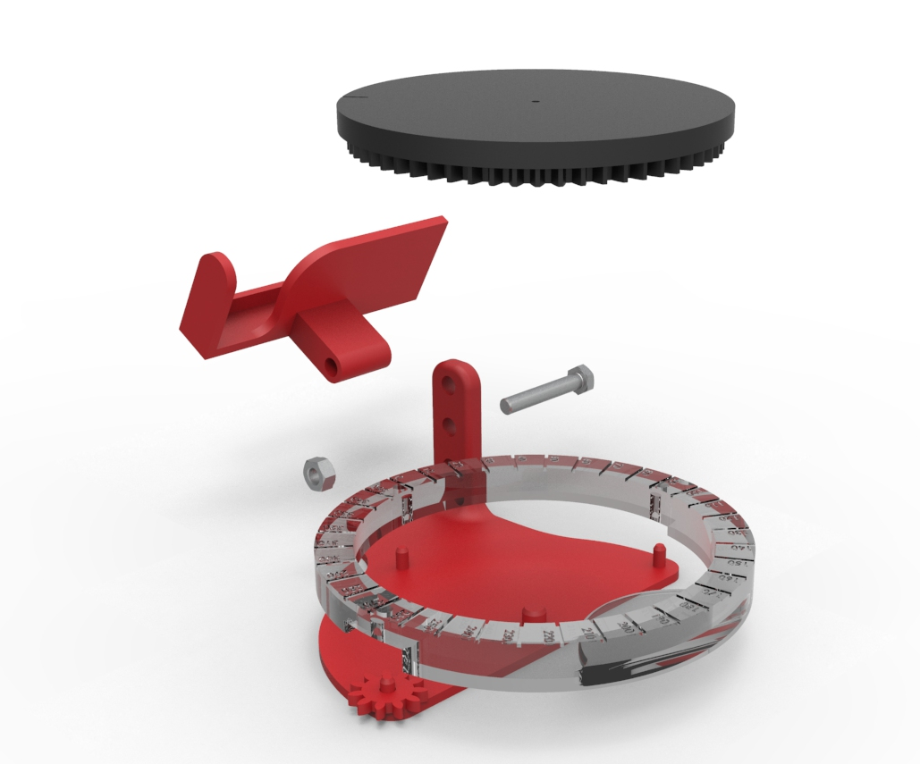



Puesta en marcha
Fotogrametría

Slide 9









Sofware

Slide 10
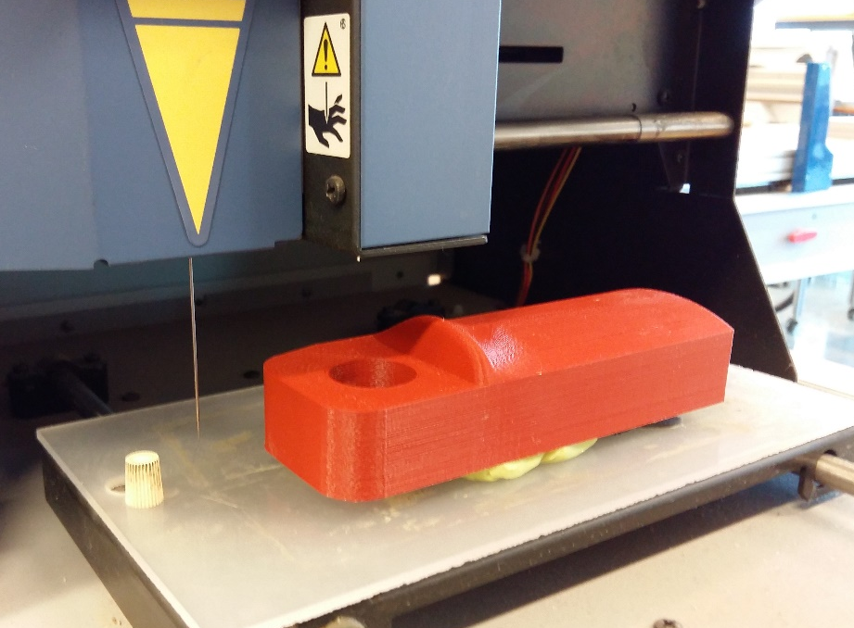
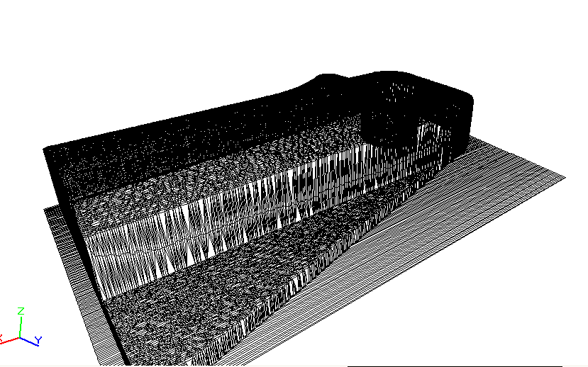
Escaneo 3D
Escáner por contacto PICZA PIC 3D

Slide 11
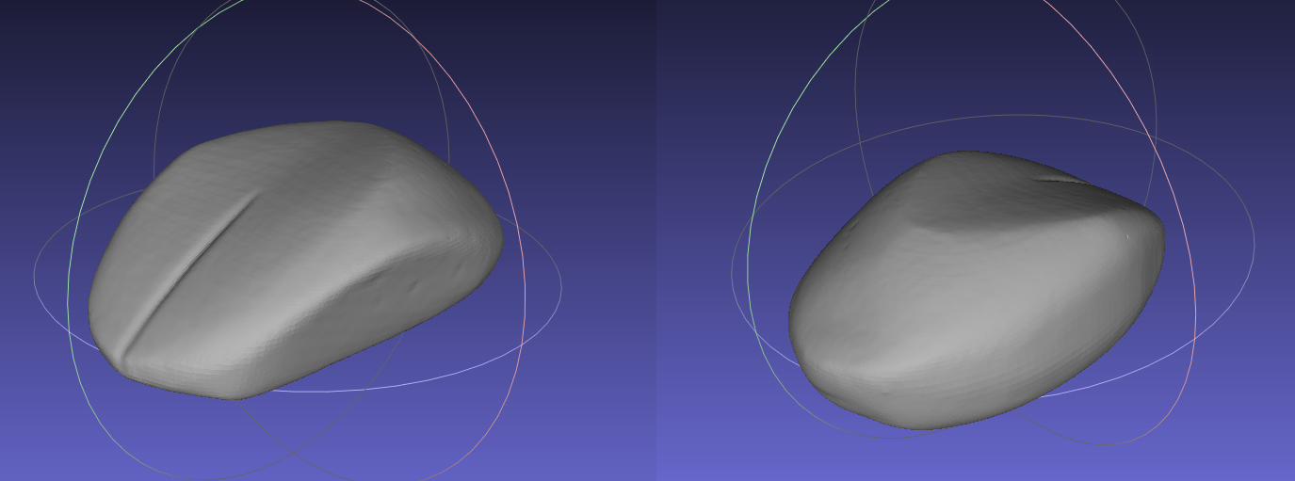
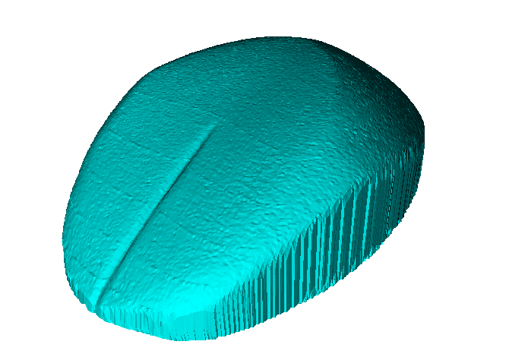
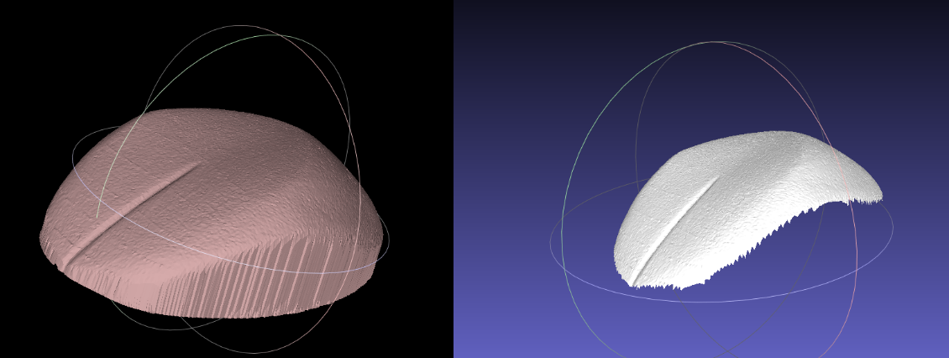
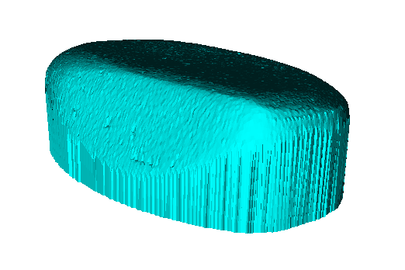
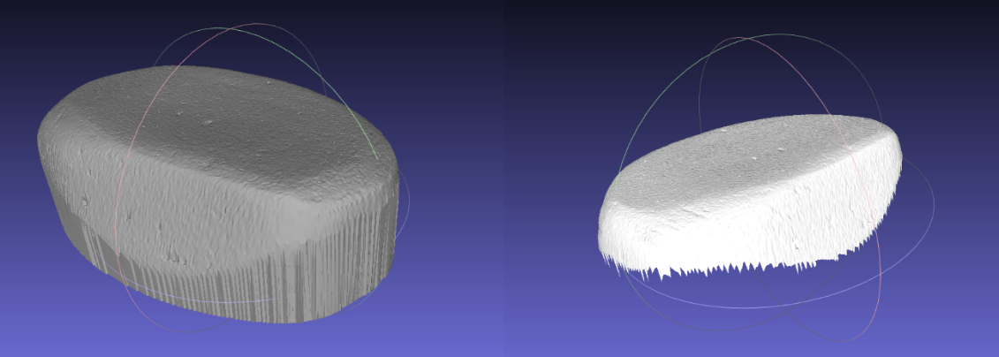

Escaneo 3D
Escáner por contacto PICZA PIC 3D

Slide 12
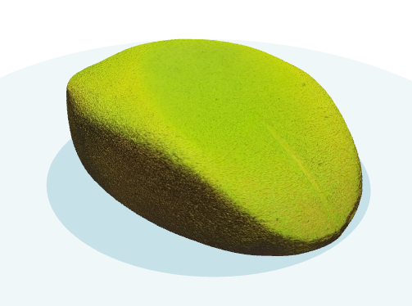
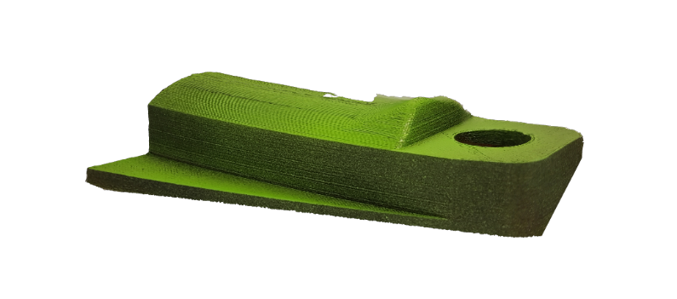
Escaneo 3D
Escáner por fotogrametría

Slide 13
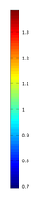
Comparativa
Alineado de mallas
Superficie Gradiente de Desplazamientos

Slide 14
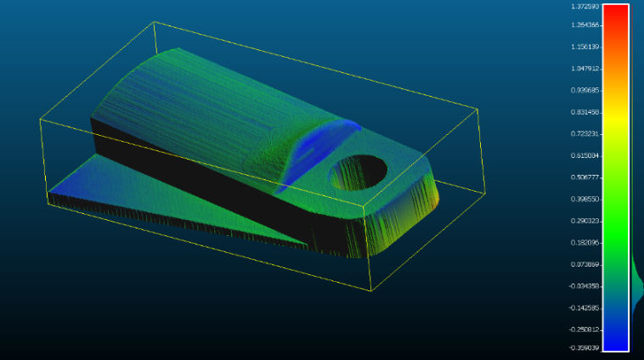
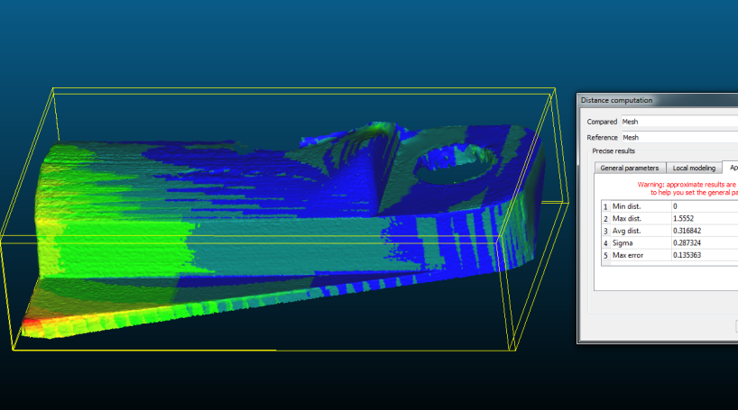
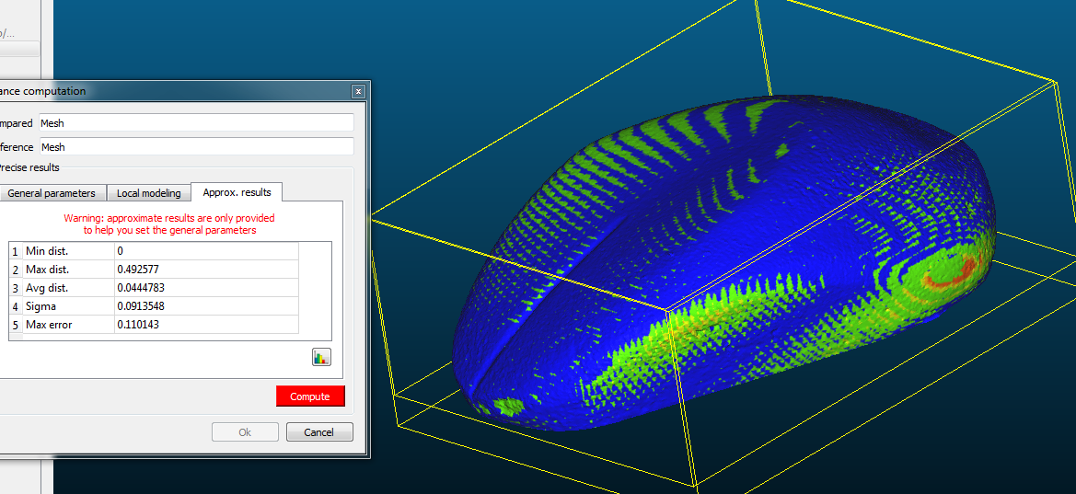
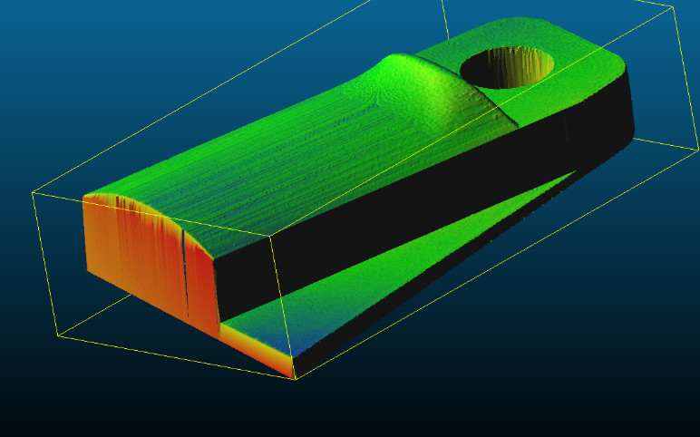
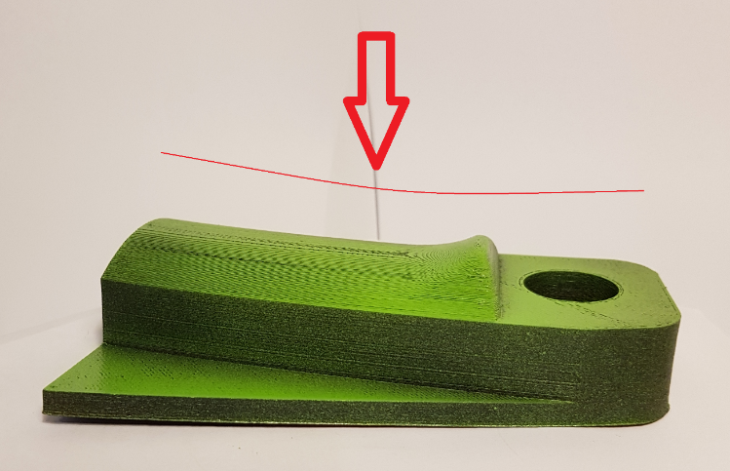
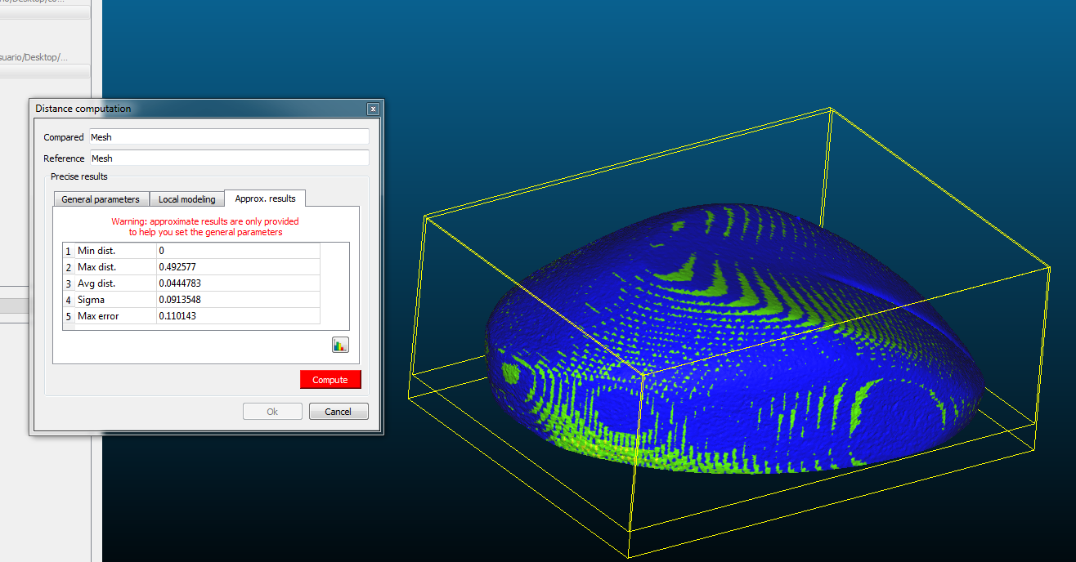

Comparativa
CAD vs Contacto
CAD vs Fotogrametría
Contacto vs Fotogrametría
Max- 1,37mm // Avg 0,12mm
Max- 1,55mm // Avg 0,31mm
Max- 0,49mm // Avg 0,044mm

Slide 15
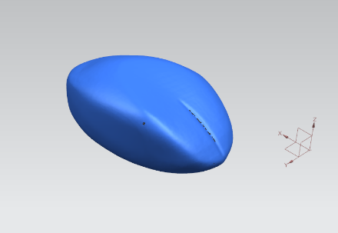
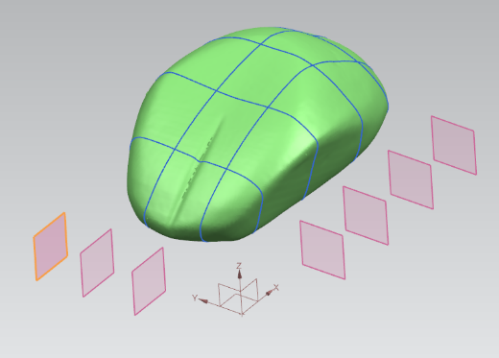
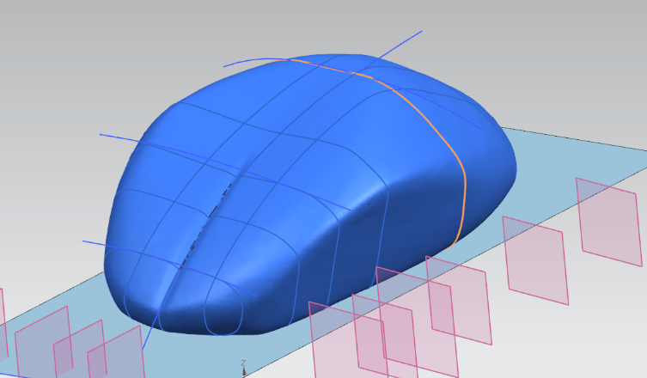
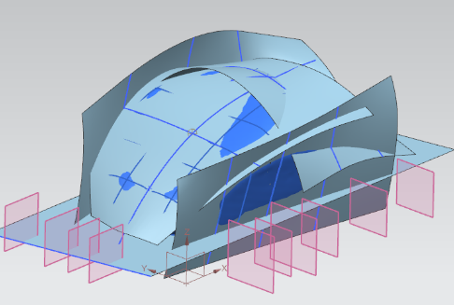
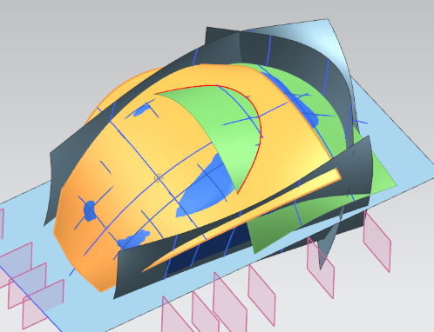
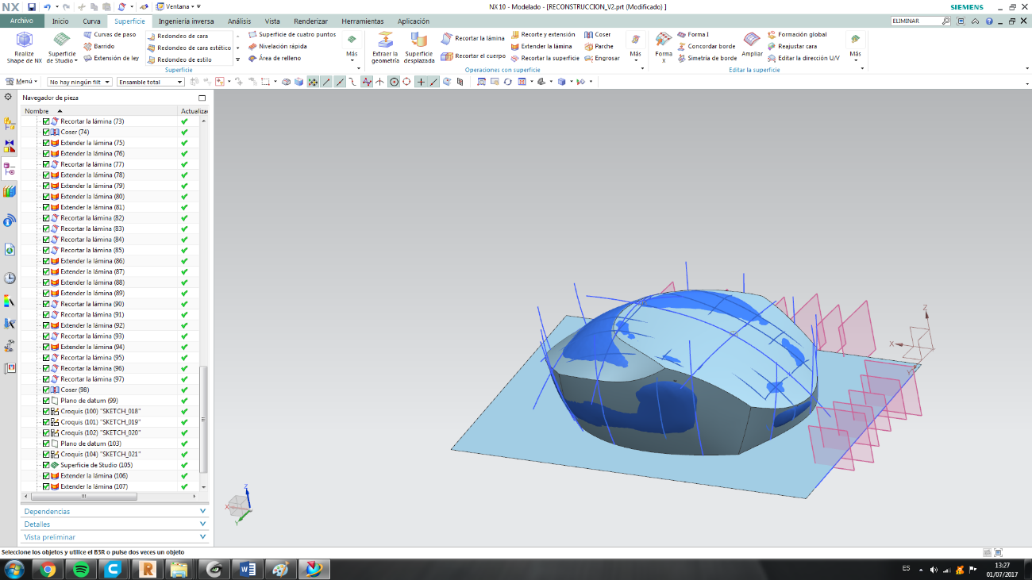
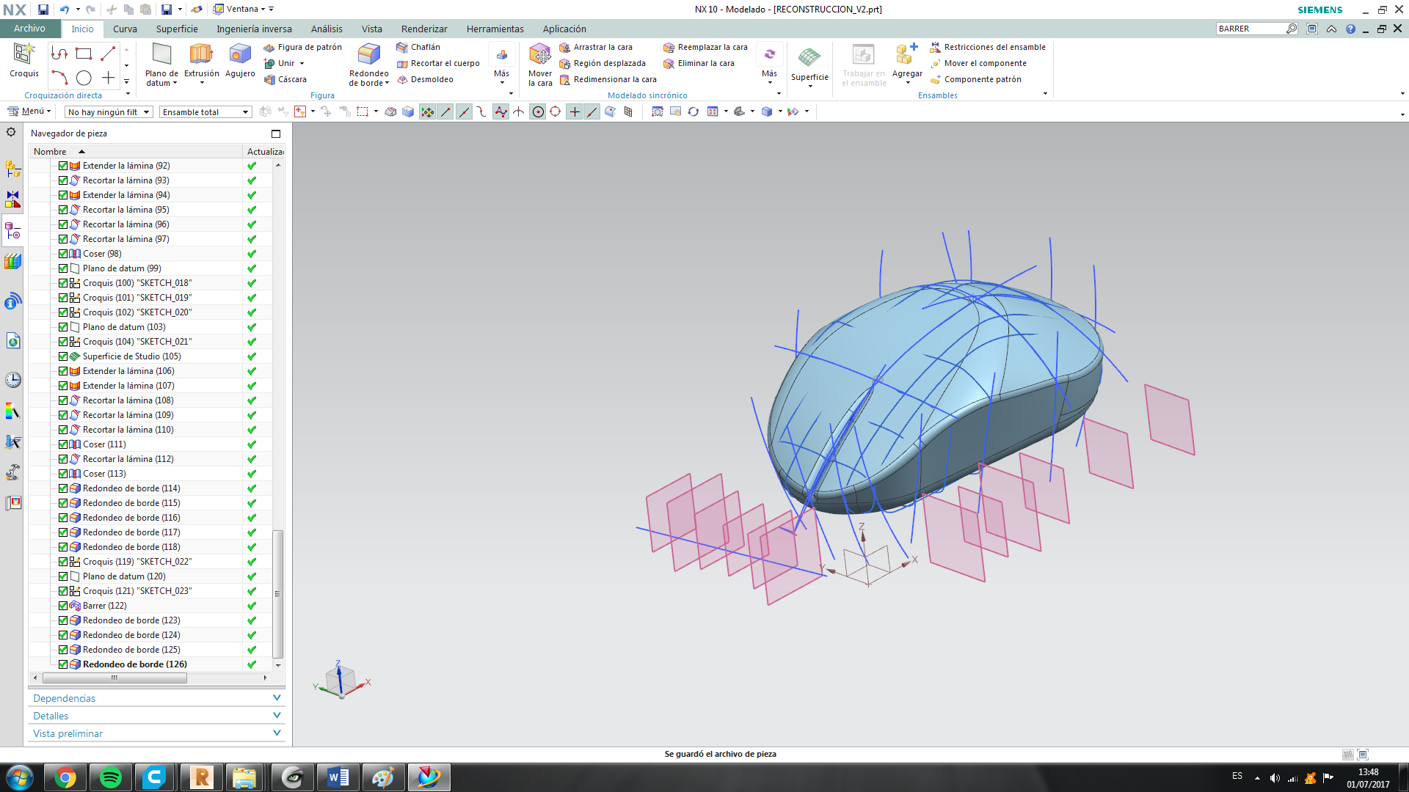
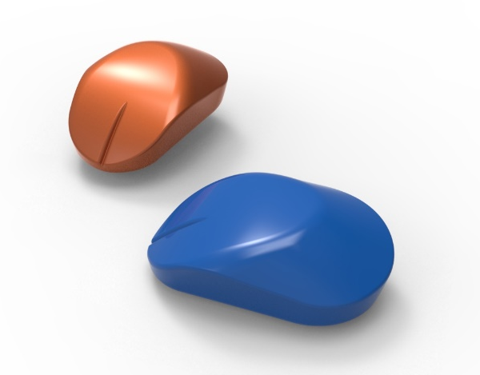
Ingeniería Inversa

Slide 16
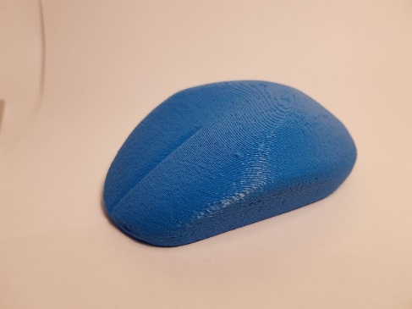
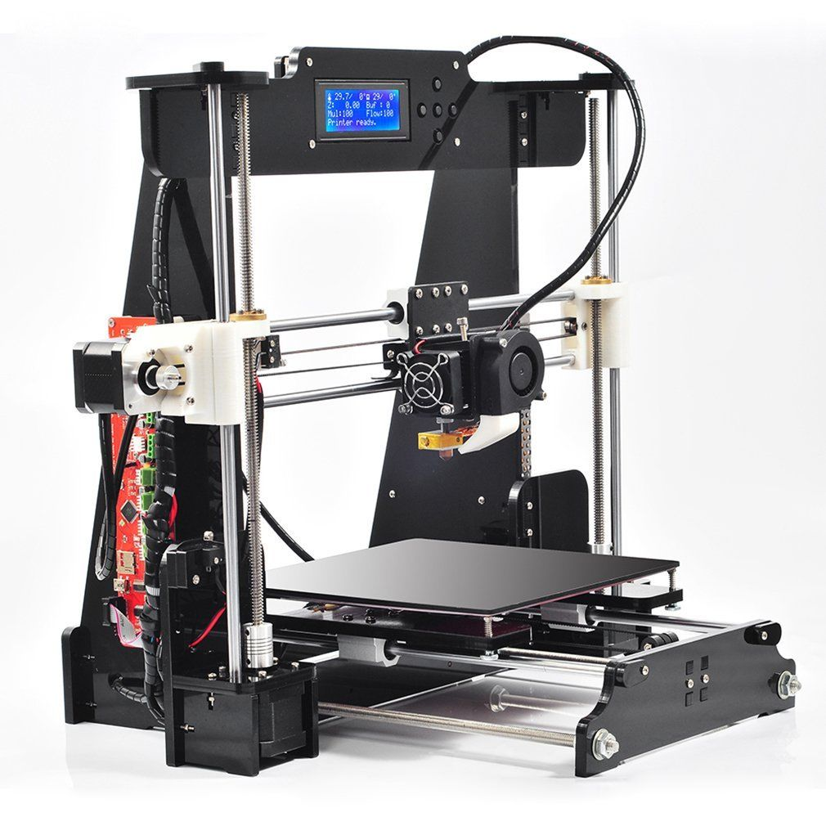
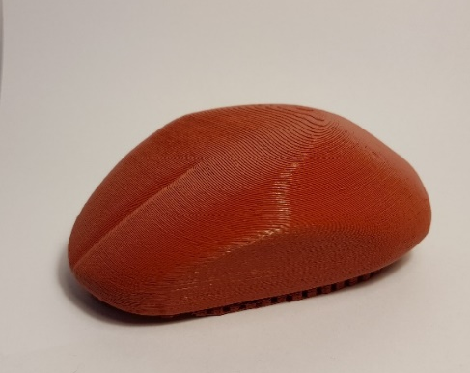
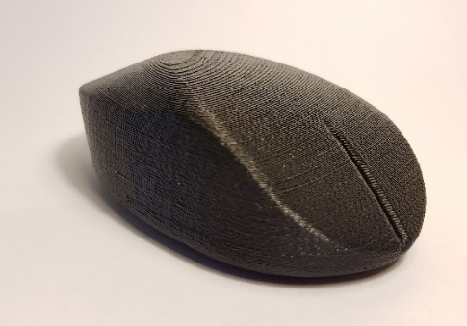

Fabricación Aditiva
FDM
Fotogrametría
Contacto
Reconstrucción NX
Anet a8 FFF

Slide 17
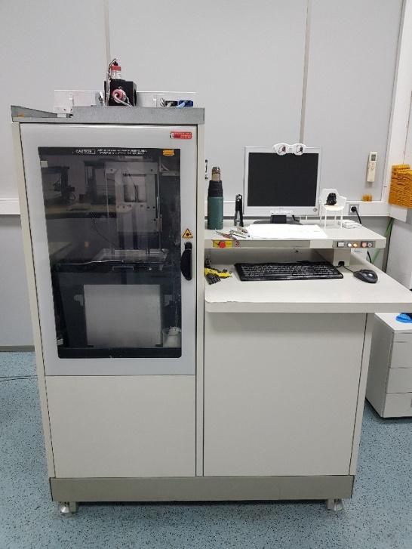
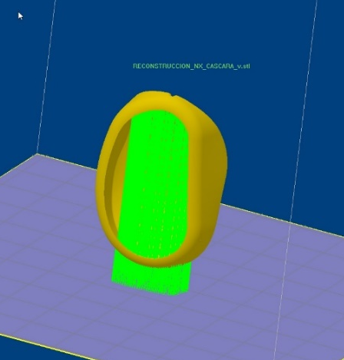
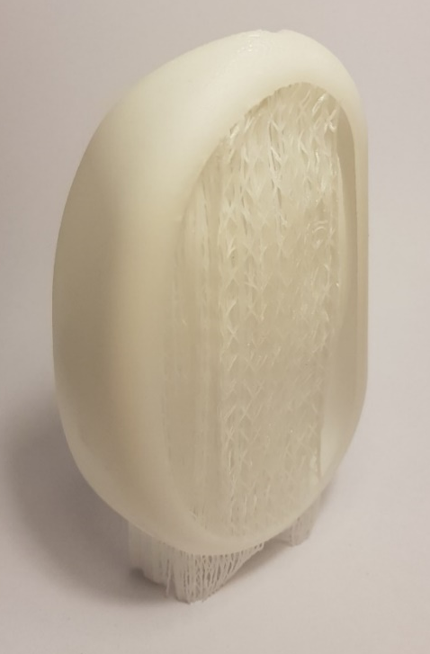
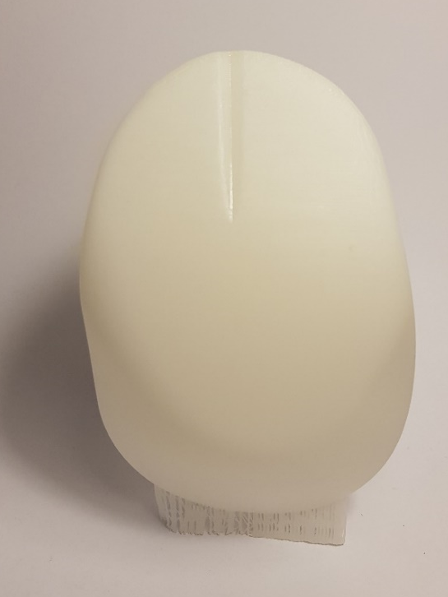

Fabricación Aditiva
SLA

Slide 18
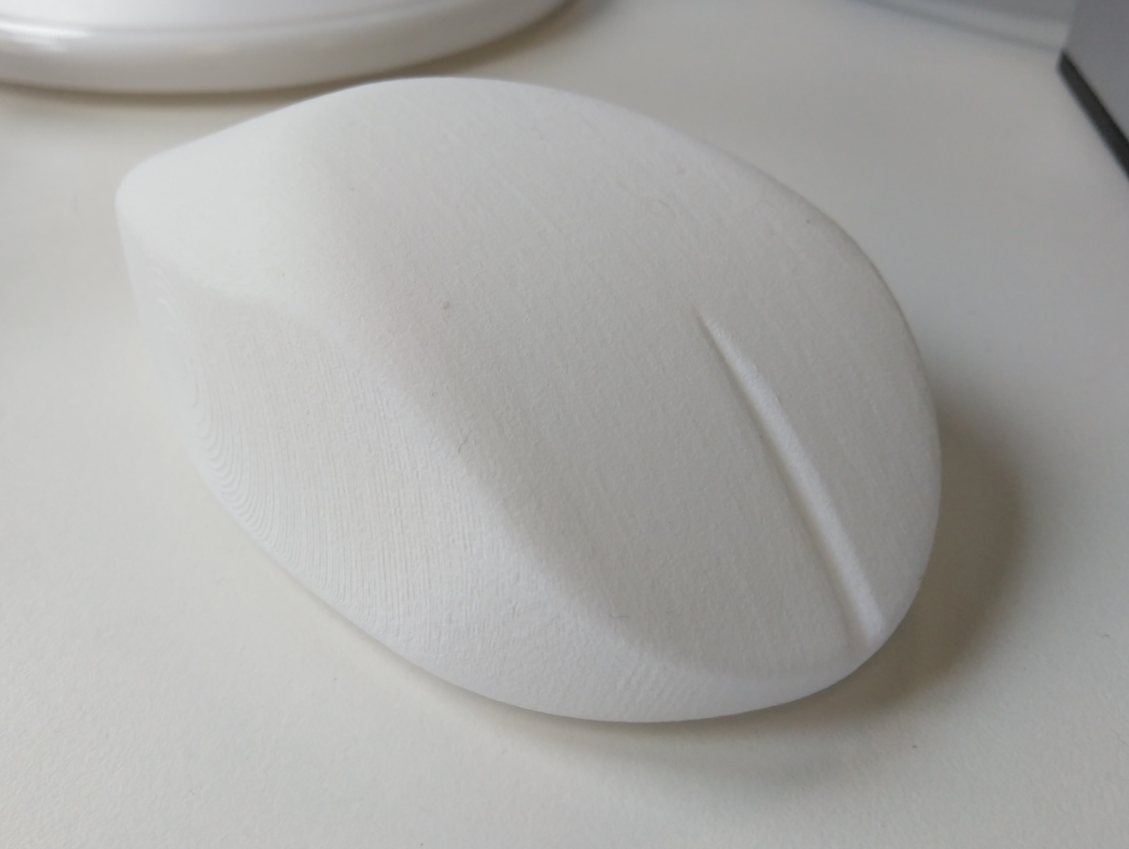
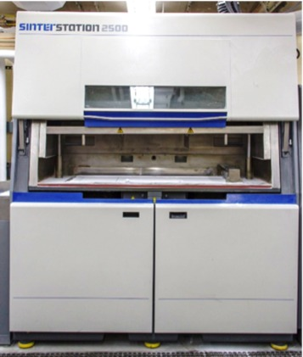
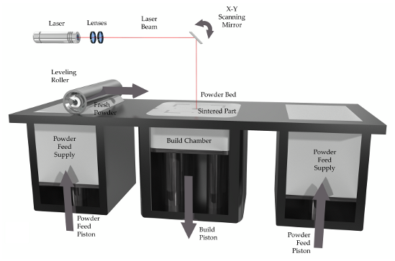
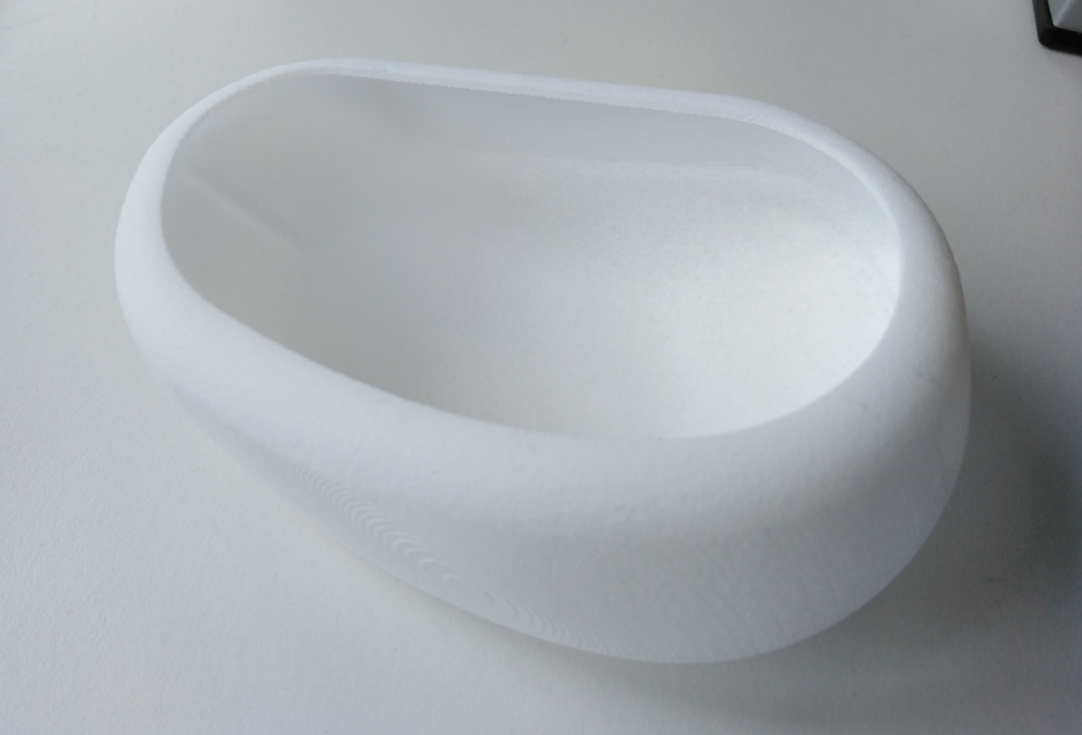
Fabricación Aditiva
SLS

Slide 19

GRACIAS

